Slide 1
实验一
OpenGL 图形绘制
Graduation Thesis Defense PPT Template
汇报人：刘睿哲
汇报日期：2024/10/17

Slide 2
01
01
实验概述
02
02
实验过程
03
03
修改参数后图形绘制

Slide 3

实验概述
Paper Background

Slide 4
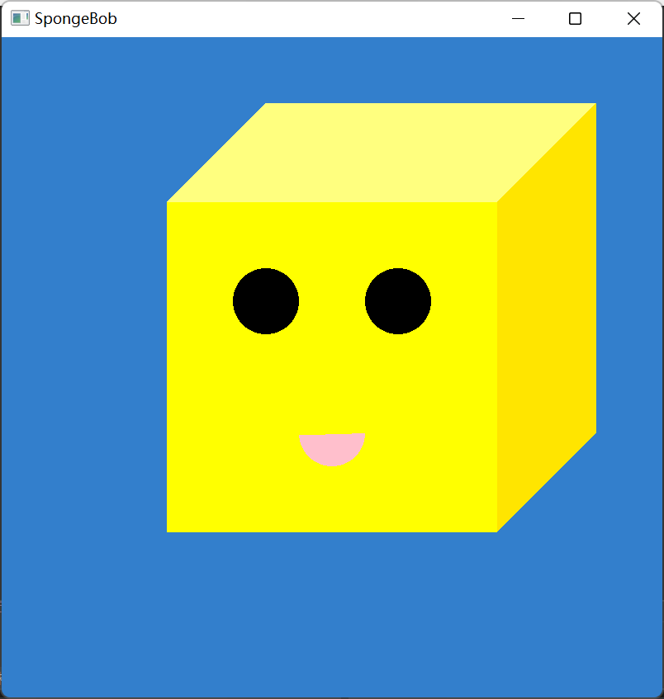
实验概述01
本实验基于 OpenGL绘制简单的图形，包括矩形、平行四边形、圆形的绘制以及图形部分颜色的调整，形成一个类似于海绵宝宝的形象

Slide 5

实验过程
Paper Structure

Slide 6
实验过程&基本程序结构
加载和编译顶点着色器和片段着色器，并创建对象
生成VAO及绑定当前 VAO
定义顶点坐标
生成VBO并绑定 VBO
将顶点数据上传到 GPU
设置顶点属性指针，告诉 OpenGL 如何解释顶点数据。
启用顶点属性，使其在绘制时生效。
清空颜色缓冲区
激活着色器程序
绑定 VAO，使 OpenGL 知道使用哪个 VAO。
根据当前的 VAO 绘制图形
交换前后缓冲区，显示当前的绘制结果。
renderingProgram（着色器id）
VAO&VBO(定点数组&缓冲对象)
变量定义
初始化窗口
绘制函数

Slide 7
实验过程&基本程序结构
在窗口大小位置发生变时绘制区能够正确适应新的窗口尺寸
创建窗口，初始化OpenGL环境并进行渲染循环（图形绘制）
回调函数
主函数

Slide 8
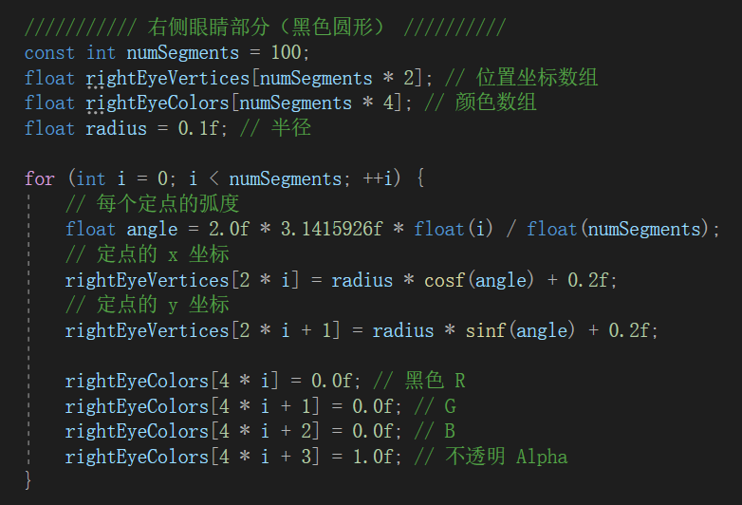
圆形的绘制
确定圆的参数
循环计算定点弧度
半径：使用变量 radius 来定义圆的大小。
分段数：通过 numSegments 来设置用多少个顶点来表示这个圆。分段数越多，圆形越平滑。
通过循环逐个计算圆的每个顶点的坐标。
在每次迭代中，使用当前的索引 i 计算该顶点的角度：
公式将 i 转换为弧度，确保每个顶点均匀分布在圆周上

Slide 9
圆形的绘制
计算笛卡尔坐标
设置定点颜色
使用三角函数将极坐标转换为笛卡尔坐标，计算当前顶点的 x 与y坐标。
[Vertices[2 * i] = radius * cosf(angle)
Vertices[2 * i +1] = radius*sinf(angle)]
对于每个顶点可以定义其颜色
Colors[4 * i] = 0.0f;[红色分量为例，这里设置为0（黑色）

Slide 10

修改参数后图形绘制
Research Methods And Processes

Slide 11
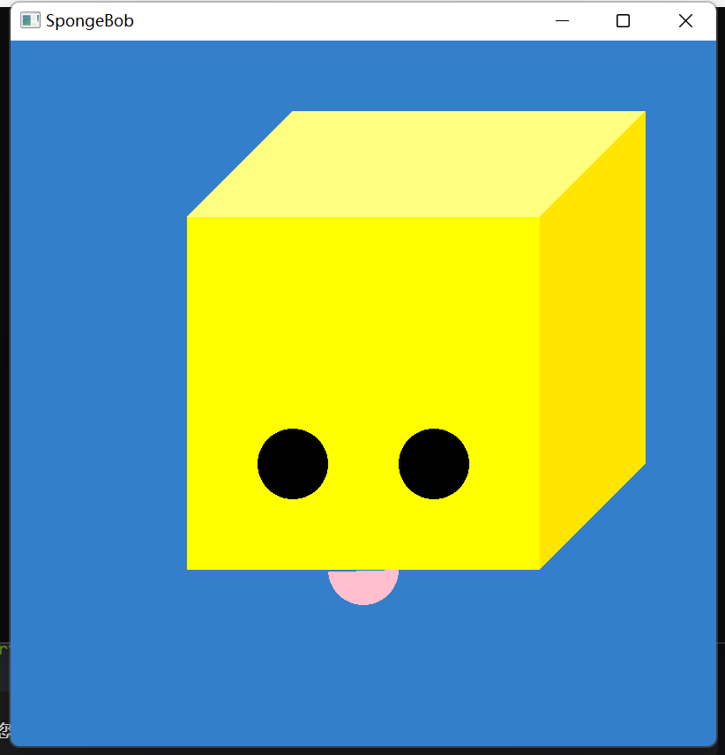
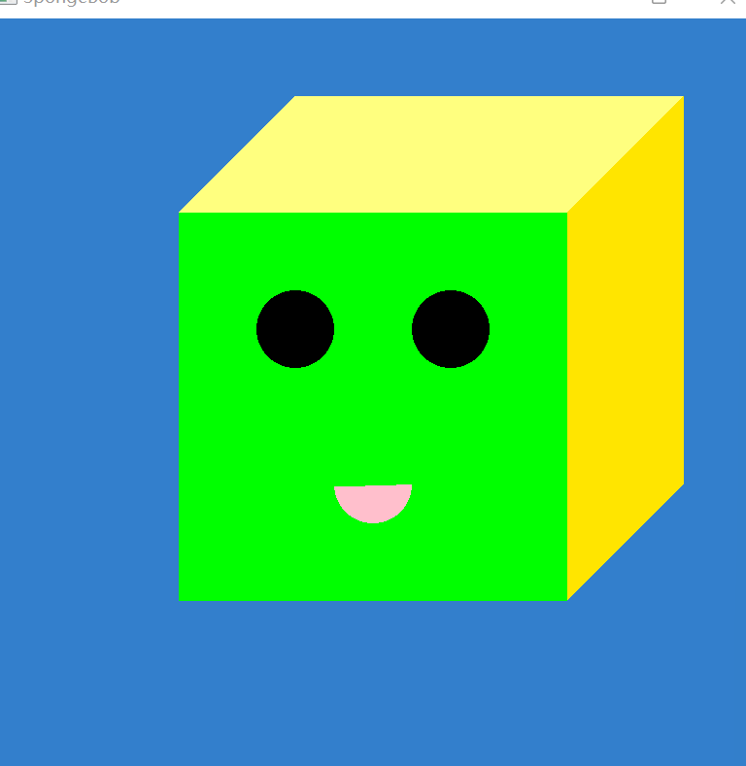
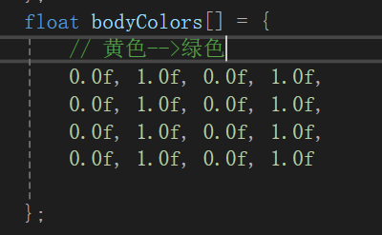
修改参数后图形表现
修改颜色
修改眼睛&嘴巴圆心位置

Slide 12
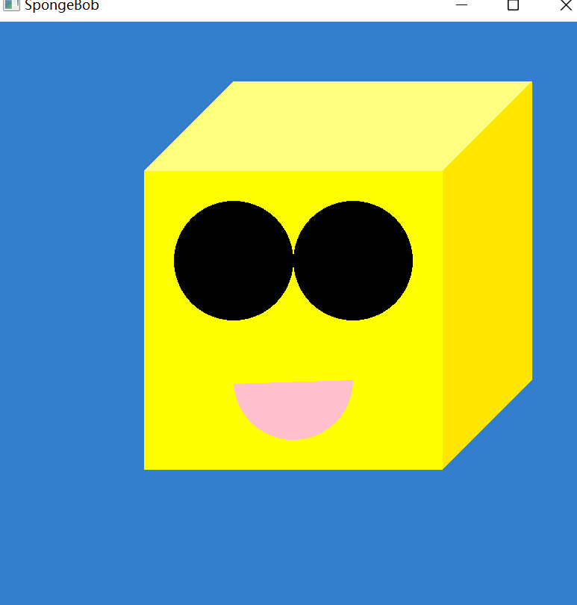


修改参数后图形表现
修改圆的半径
修改圆周分段数

Slide 13
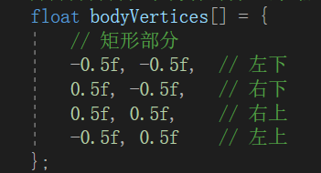

修改参数后图形表现
在glDrawArrays()参数中我们选择GL_TRIANGLE_FAN的基本图元来绘制。
其与GL_TRIANGLES的区别在于：GL_TRIANGLES表示每三个顶点构成一个独立的三角形。不会有顶点共享；GL_TRIANGLE_FAN用于绘制一系列共享同一个中心点的三角形扇形。第一个顶点被当作所有三角形的公共顶点，而后续的每一对顶点与第一个顶点一起构成一个三角形。
因此用GL_TRIANGLES绘制矩形时需要6个顶点，而GL_TRIANGLE_FAN需要4个顶点，存在顶点共享，可以减少顶点数量。

Slide 14
感谢观看！
Thanks For Your Guidance
汇报人：刘睿哲
汇报日期：2024/10/17

